Slide 1
Liszt Ferenc "Vezércsillagom az legyen, hogy Magyarország egykor büszkén mutathasson rám." (Liszt Ferenc) 1811-1886

Slide 2
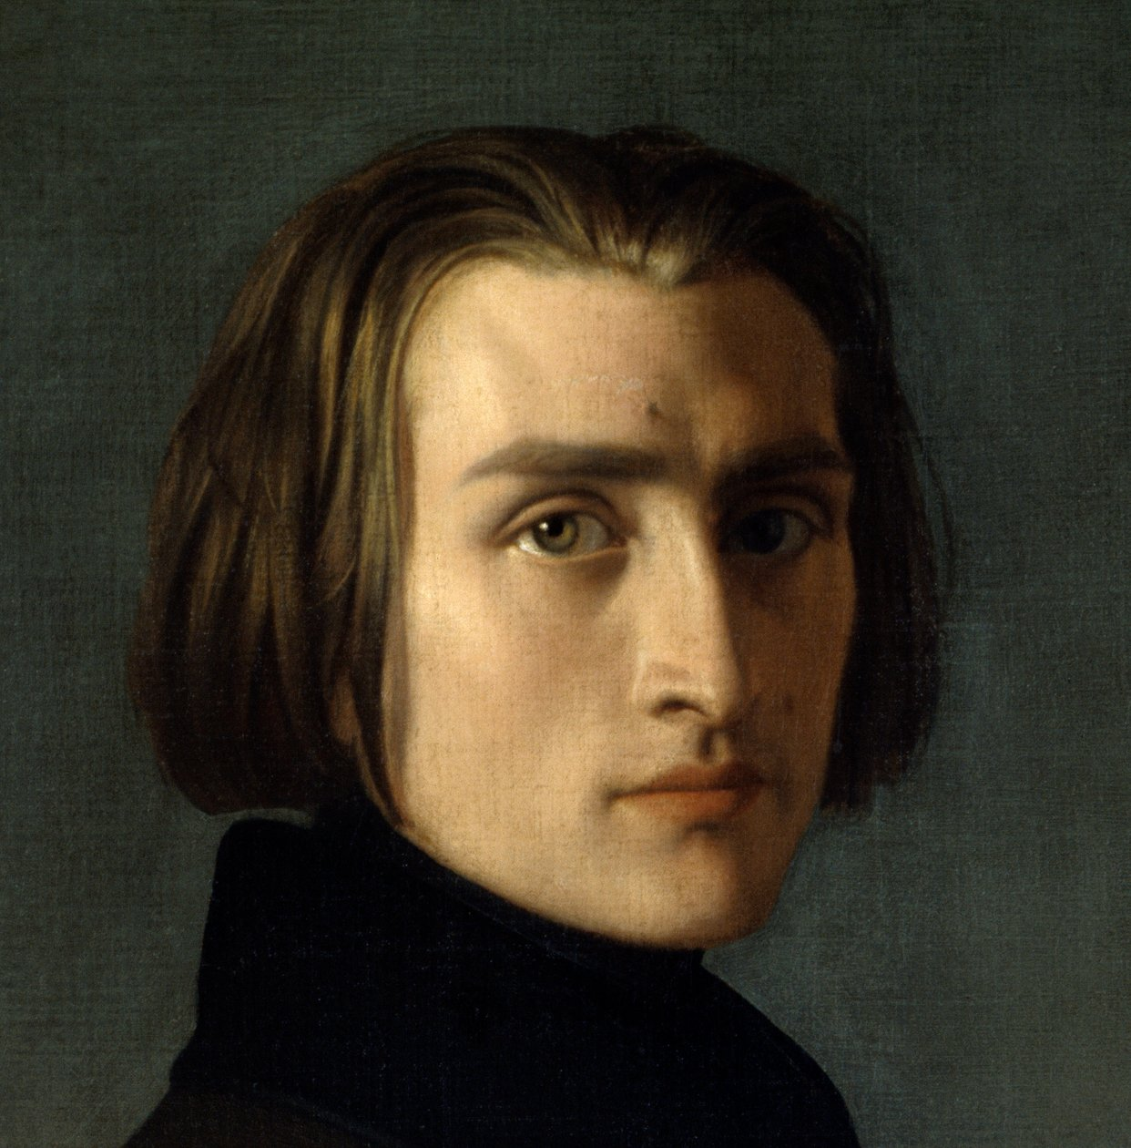
Doborján
1811
Bayreuth
1886
Henri Lehmann festménye
1839

Slide 3
1811 Doborján (ma Raiding, Ausztria). Megszületik Liszt Ferenc, a romantika egyik legnagyobb zongoravirtuóza, zeneköltője-írója, mentora.
Apja, Liszt Ádám lesz első zongoratanítója, csodagyerekként fellép Pozsonyban és Sopronban.
9 éves korától az őt támogató arisztokraták jóvoltából Bécsben folytathatja zenei tanulmányait Salierinél és Cerny-nél. 11 éves korára zongoratechnikája csaknem tökéletesnek mondott.

Slide 4
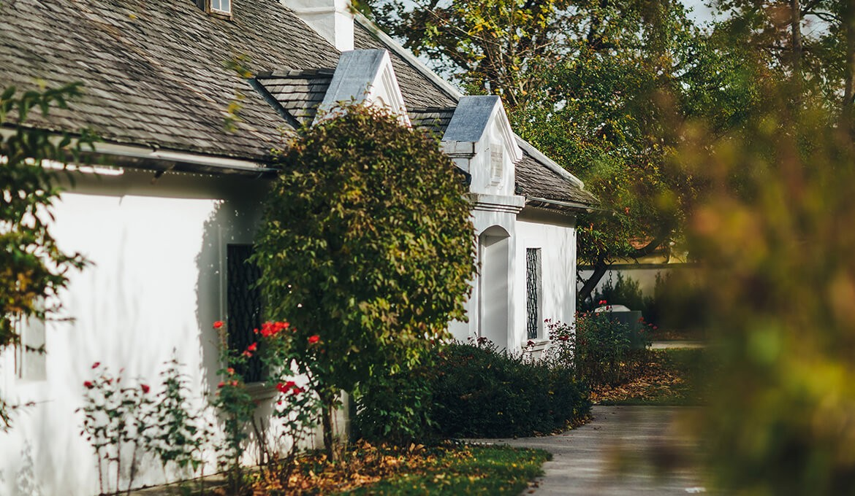
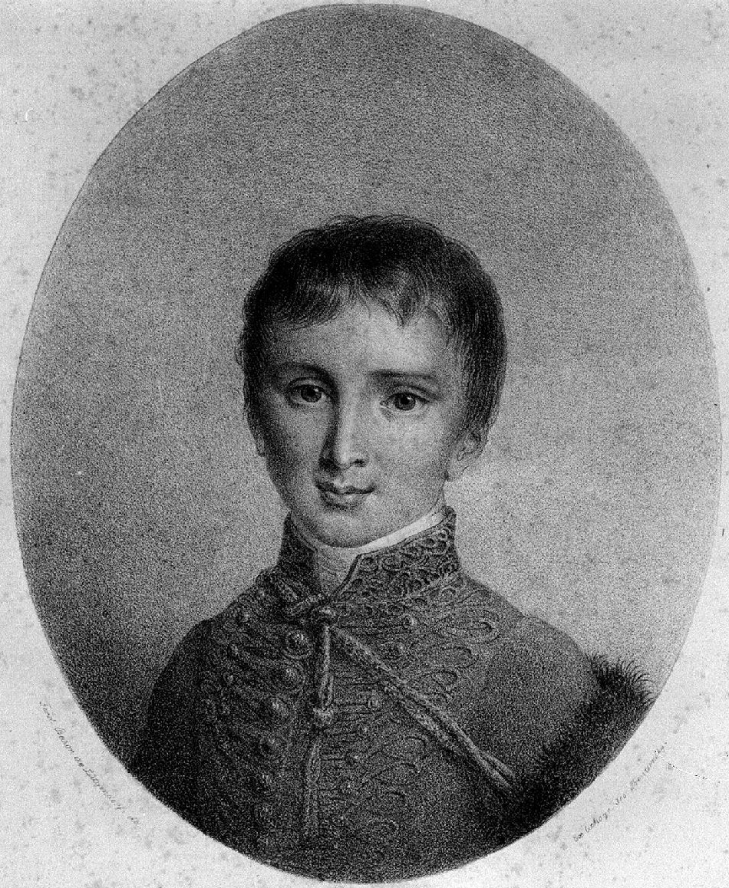
Szülőháza
Zene: Liszt Ferenc: A bölcsőtől a sírig – részlet (1881-1882)
E szokatlanul takarékosan hangszerelt művében végtelen gyengédséggel beszél gyermekkorának helyszínéről, de arról is, hogy hite szerint a sír valójában az örök élet bölcsője.

Slide 5
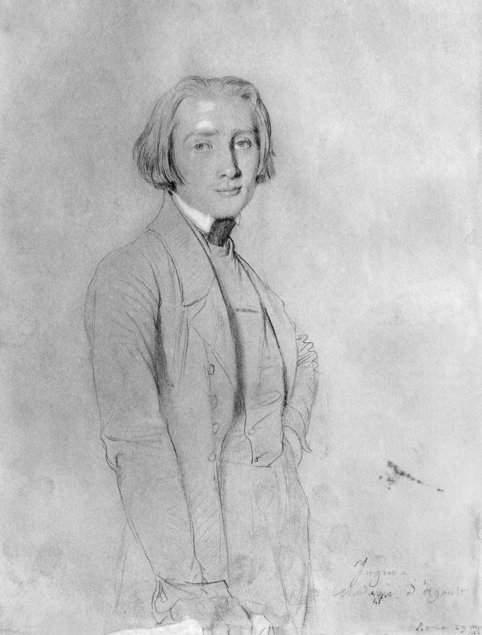
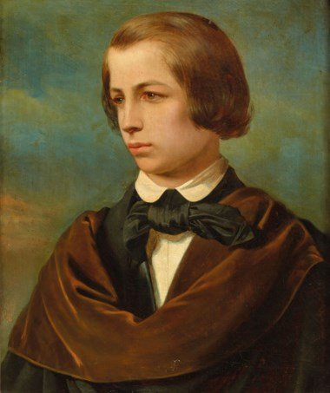
Párizsban 12-13 évesen
1839-ben
(Ingres rajza Lisztről)

Slide 6
Ferenc 12 éves korában Párizsba költözik családjával magasabb fokú zenei képzés reményében, de nem veszik fel a Konzervatóriumba, így újra Bécsben folytatja tanulmányait.
Az apa halála után Párizsba telepszik le anyjával. Zongoraleckékkel és fellépésekkel tartja el a családot. Szerelmek és a papi hívatás között hezitál.
Párizsban a romantika vezéralakjai veszik körül, irodalmárok és zenészek, filozófusok és papok szélesítik általános látókörét. Minden idejében olvas, művelődik.

Slide 7
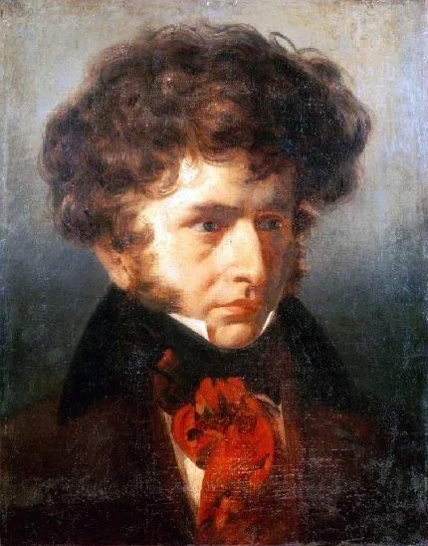
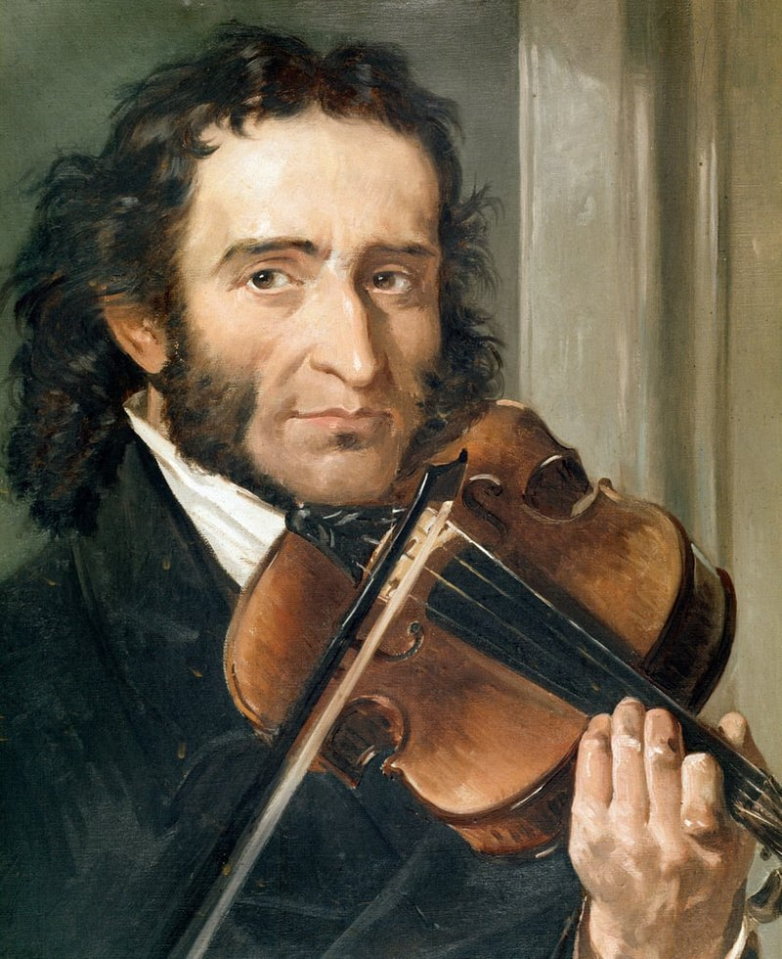
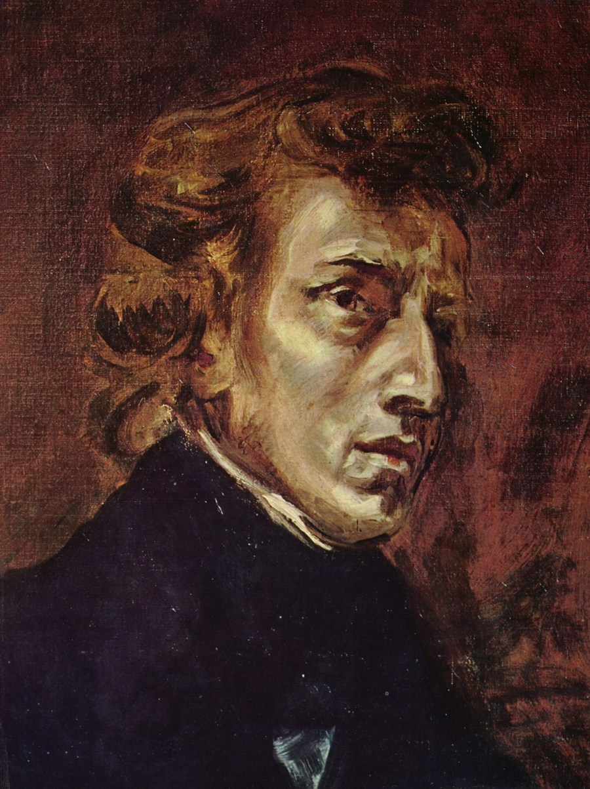
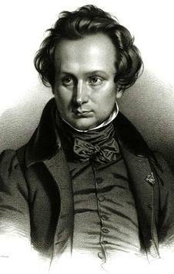
H. Berlioz
F. Chopin
Zene: Paganini: Harangocskák – Liszt átirata
V. Hugo
Zene: Hector Berlioz: Fantasztikus szimfónia
Liszt Ferenc zongora-átirata (részlet)

Slide 8
Zenéjére elsősorban Berlioz, Chopin és Paganini hat, átirataival népszerűsíti őket.
Végigjárja a Berliozzal megnyitott utat, a feloldott és beszédessé vált újromantika útját. Ez a programzene, mely szimfonikus előadásban mesél el egy irodalmi művet, történetet, vagy egyéb műalkotást.
Nevéhez fűződik a szimfonikus költemény kifejezés is.
„A koncert én vagyok”. Elsőként tart szólóesteket, tíz ujjával egész szimfonikus zenekart képes „megjeleníteni”.

Slide 9
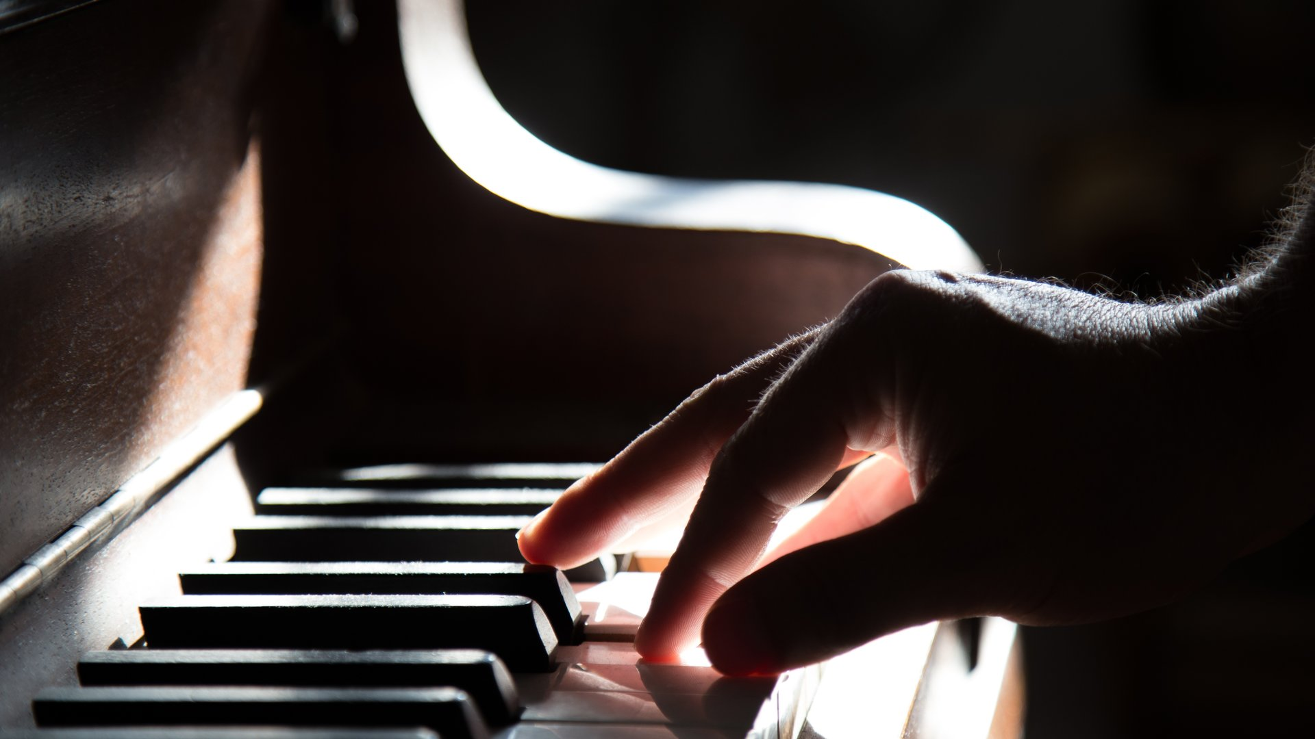
Zene: Transzcendens etűdök – Mazeppa (részlet)
Virtuozitására jellemző, hogy Transzcendens etűdjeit sokáig csak ő maga képes eljátszani.

Slide 10
A szalonok első sztárja, virtuóz játéka és lebilincselő személyisége, hírneve „lisztomániát” (Heine) eredményez.
Kalandjai olykor botrányosak. A házas Marye D’ Agoue grófnővel Svájcban és Itáliában él (vándorévek), három gyermekük születik.
Liszt Európa csaknem minden országában ünnepelt pianista.

Slide 11
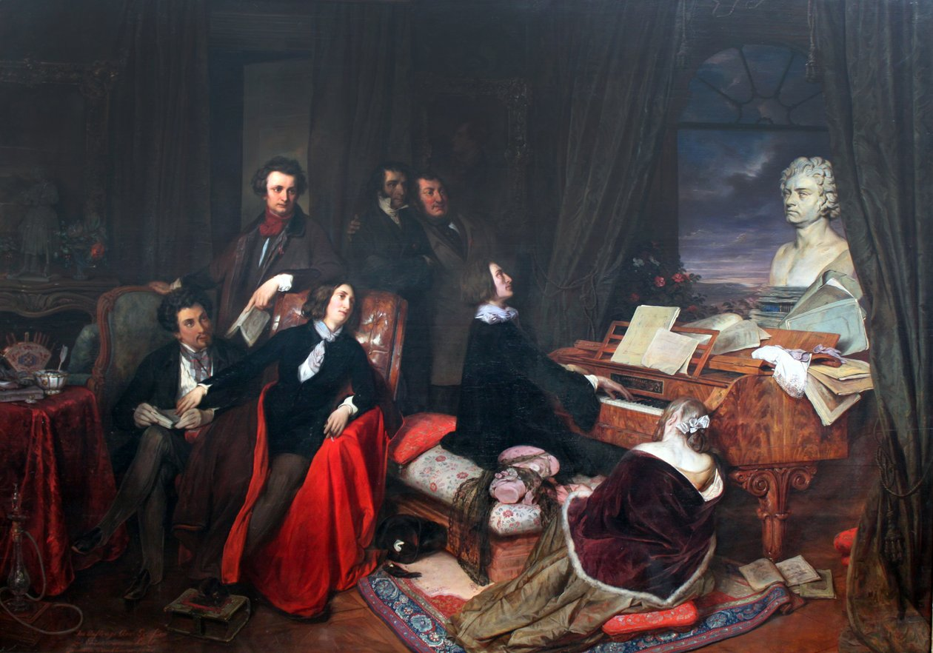
Josef Danhauser:
Liszt a zongoránál
1840
(A képen szereplő alakok: Alexandre Dumas, Victor Hugo, George Sand, Paganini, Rossini, Liszt, Marie d’ Agoult – Beethoven szobra)

Slide 12
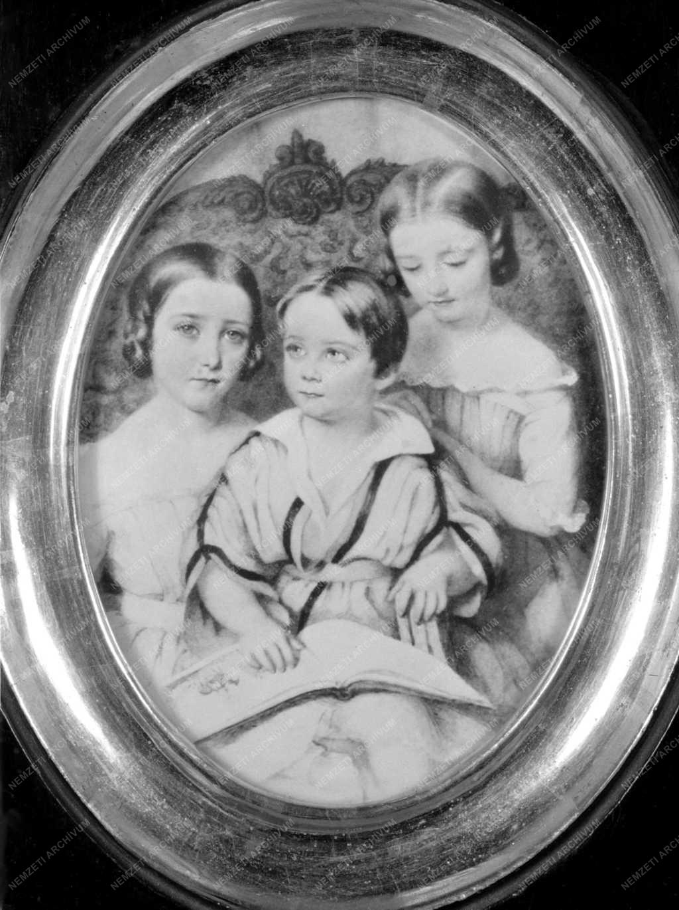
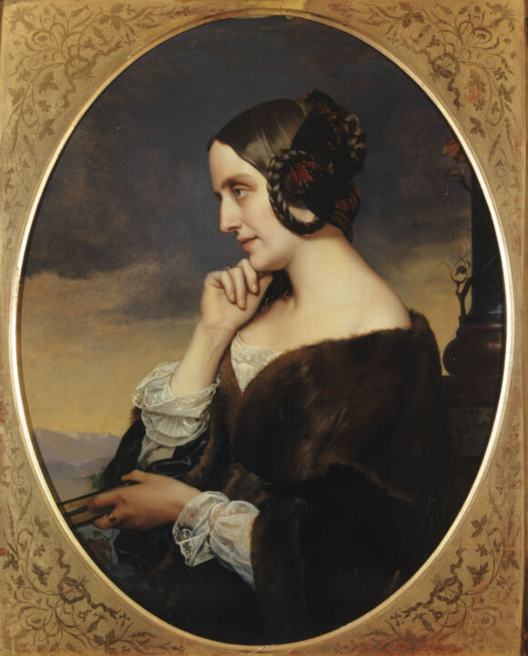
Marie de Flavigny, d’Agoult grófnő
Liszt gyermekei: Blandine, Cosima
és Daniel
Zene: Sóhaj – etűd

Slide 13
1838-ban a pesti nagy árvíz károsultjainak elküldi bécsi koncertjeinek bevételét. Újra felfedezi magyarságát.
1839-ben Pesten jár, Magyar rapszódiáit a hazafias érzelmek és hálája táplálja, bennük a magyar dallamkincset használja fel.
Kölcsönös rokonszenvének, barátságának alapja Batthyány Lajossal és Széchenyivel gondolkodásuk hasonlósága.
Mindig magyarnak vallja magát, bár a nyelvet gyengén beszéli. Ragaszkodik magyar állampolgárságához, gyermekei is magyarok lettek.
„Másutt mindenhol a közönséggel van dolgom, de Magyarországon a nemzethez szólok!” – mondja.
1846-ban alapítványt tesz a magyar zenei oktatás fejlesztésére.

Slide 14
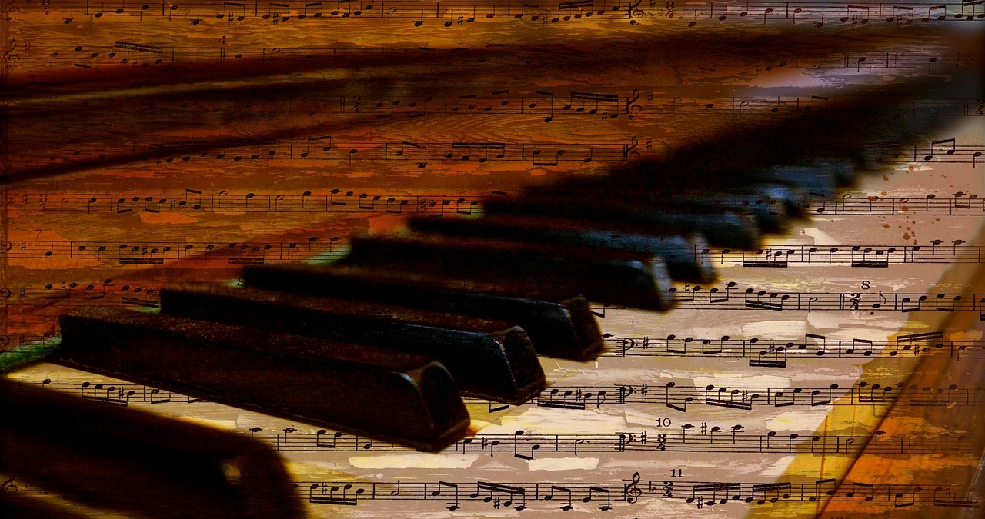
Zene: 2. Magyar rapszódia
Koncertjeit a 15. Magyar Rapszódiával zárja (Rákóczi-induló).

Slide 15
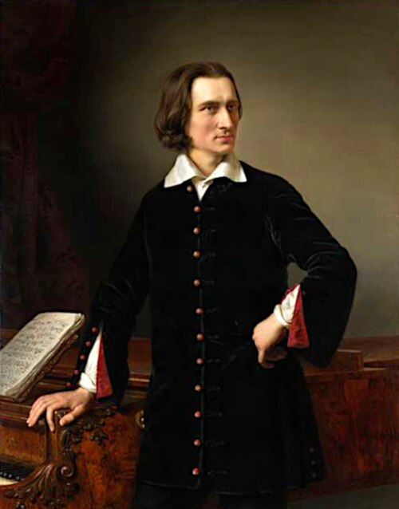
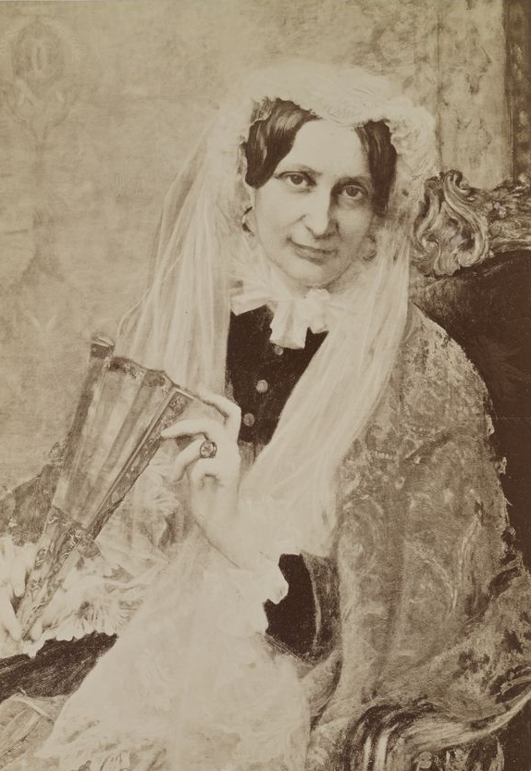
Zene: Dante-szimfónia (részlet)
A pokol kapuja
(„Én rajtam jutsz a kínnal telt hazába, én rajtam át oda, hol nincs vigasság,
/rajtam a kárhozott nép városába.
/ …Ki itt belépsz, hagyj fel minden reménnyel.”
Dante)
Zene: Szerelmi álmok 3.
1847

Slide 16
36 éves koráig éli a világjáró művész dicsőségben fürdőző, ám fárasztó életét.
Megismeri Karoline von Witgensteint, aki szerelme, barátja, tanácsadója és lelki társa lesz élete végéig. Katolicizmusuk is közrejátszik 40 éves, mély kapcsolatukban, amit soha nem sikerült legalizálniuk.
Karoline veszi rá Lisztet, hogy hagyjon fel a zongoravirtuózi élettel és inkább komponáljon, biztosítja számára a nyugodt alkotás feltételeit.
Liszt Weimarban karnagyi állást kap és nagyszerű munkásságot fejt ki: opera-ősbemutatók, sok - még ismeretlen fiatal művész felfedezése és bemutatása fűződik nevéhez. Önzetlenül tanít.

Slide 17
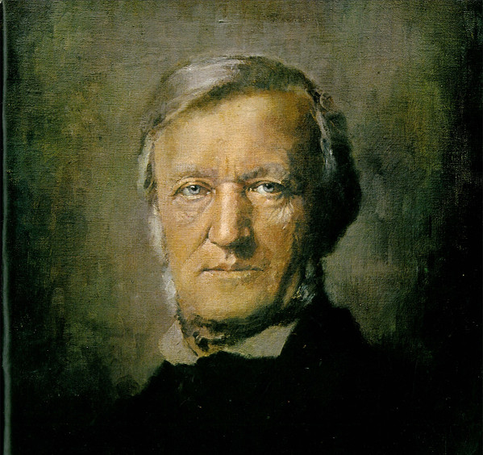
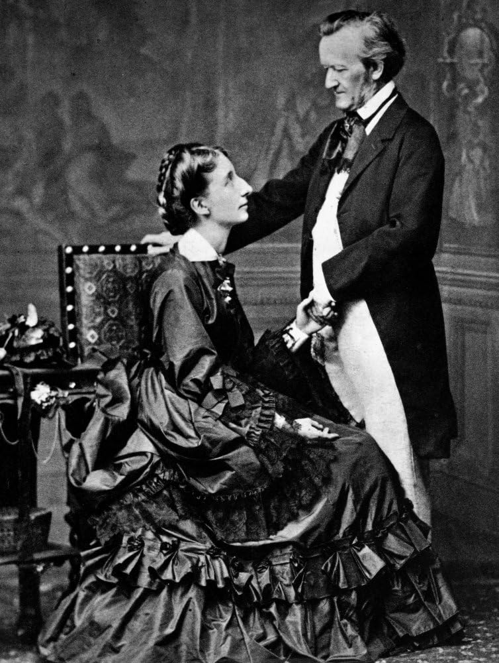
Richard Wagner és Liszt Cosima
Zene: Wagner Tannhäuser nyitány Liszt átiratában (részlet)
Liszt Wagner tehetségének felismerője és fő támogatója volt.

Slide 18
Zene: Funerailles 1849 október 6.
A gyász-zenével Batthyányinak és a szabadságharc hőseinek állít emléket Liszt.

Slide 19
1848-ban aggódva figyeli a magyarországi eseményeket, de új élethelyzetében nem vesz aktívan rész a forradalomban, annak politikájával nem ért egyet. Zenéjével harcol és gyászolja a nemzet bukását.
„Széchenyi nagyon józan, bámulatosan tevékeny és gyakorlatias zsenialitással megáldott ember volt, aki tudatában volt kora és hazája igényeinek. Mérhetetlenül nagy szolgálatokat tett Magyarországnak, ahol jogosan örvendett páratlan népszerűségnek, mindaddig, amíg Kossuth felül nem kerekedett a locsogásával, és az egész nemzetet tévútra nem vezette.
Sajnos e pillanatig még mindig ezen járunk, s nemigen látom, hogy a kizáró patriotizmus e forró lázából bármi jó eredmény születhetne, mert ez csak szelet vet, s majd vihart arat. Ha következetesen és hűségesen követték volna Széchenyi példáját és módszerét, Magyarország ma minden bizonnyal erős és virágzó volna - ide visszatérni azonban, félő, már túlságosan késő. A dolgok ezen állása bizonyára megfelel másoknak - de közülünk azok, akik őszintén szeretik hazájukat, lelkük legmélyén bánkódnak emiatt!"
(Liszt levelének részlete)

Slide 20
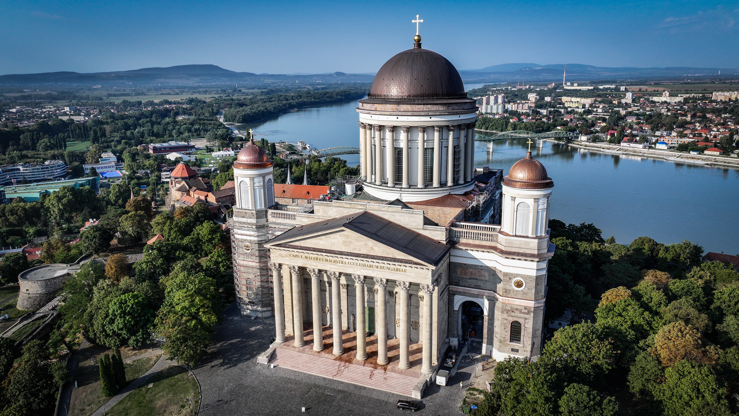
Zene: Esztergomi mise – Credo (részlet) – és Finálé (Amen)
1856. Esztergomi mise c. műve a romantika kórusművészetének kimagasló alkotása. Liszt fő művének tartja.

Slide 21
A Les Preludes (Előjátékok) c. szimfonikus költeménye a legismertebb, az újromantika fontos állomása, melyben az élet értelmét kutatja.
„Mi más is életünk, mint előjátékok szakadatlan sorozata ahhoz az ismeretlen dallamhoz, amelynek első, ünnepélyes hangját a halál csendíti meg? A szív fénylő hajnala a szerelem. Melyikünk sorsát nem zavarja azonban meg a boldogság első áradata után a vihar ereje, amely durva leheletével széttépi a gyengéd illúziókat, villámával lesújtja annak oltárát?
És melyik mélyen sebzett lélek nem keres ilyen megrázkódtatások után nyugalmat a természet idilli csendjében és saját emlékeiben? A férfi azonban nem sokáig képes ilyen nyugalomban élni, és mikor a trombita felharsan, elsőnek rohan a csatába, a legveszélyesebb posztra, hogy a küzdelemben ismét visszanyerje önmagát és belső erejét.”
(Liszt Ferenc)

Slide 22
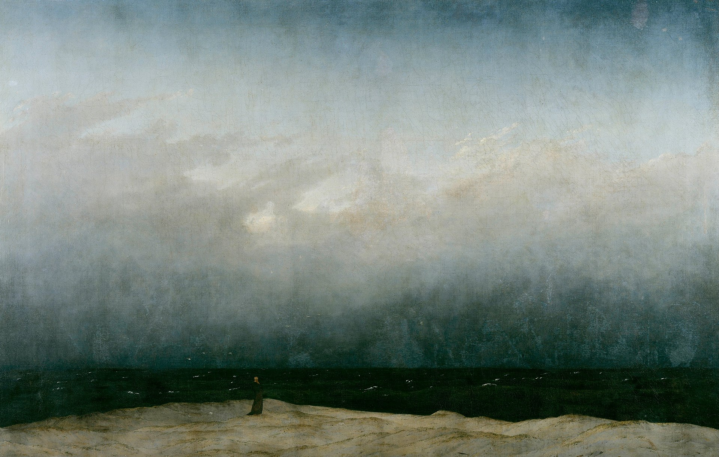
C. David Friedrich:
A szerzetes a tenger mellett
1808-1810
Zene: Liszt Ferenc:
Les Preludes
Vihar v. szerelem
(részlet)

Slide 23
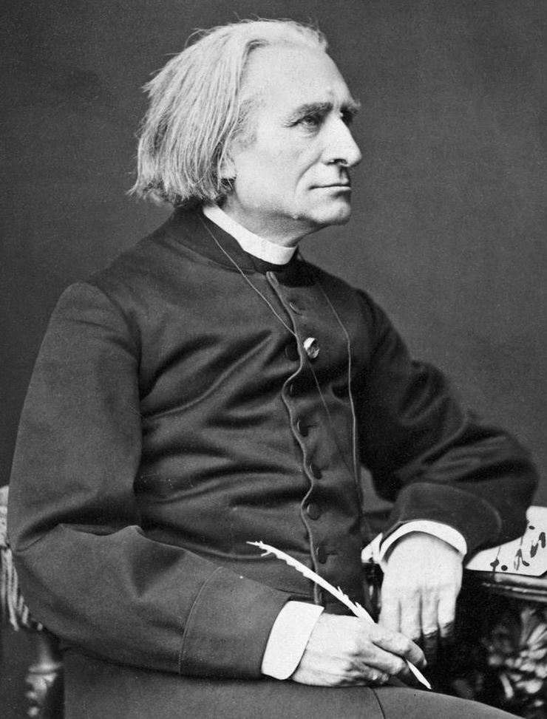
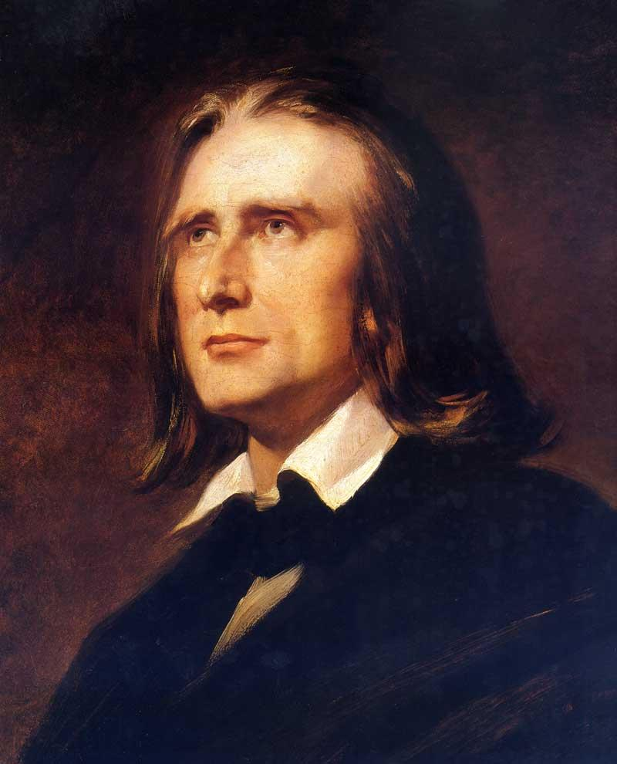
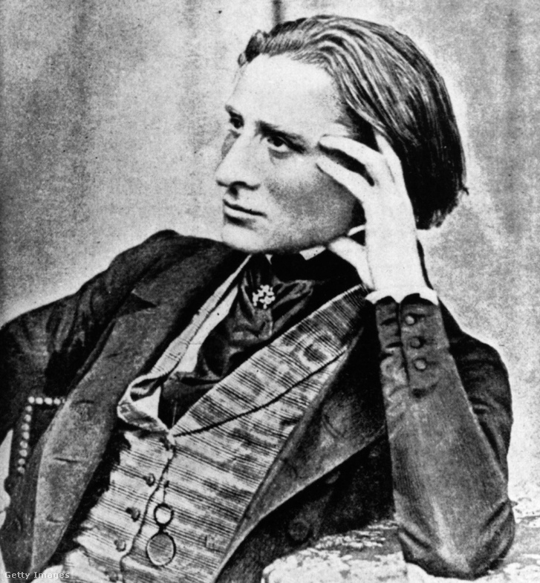
1859-1962 a gyász évei: édesanyját és két gyermekét veszítette el.
Zene: Szent Erzsébet oratórium – Gyermekkórus az I. részből
Zene: Sunt Lacrymae Rerum
(A tárgyaknak is van könnye)

Slide 24
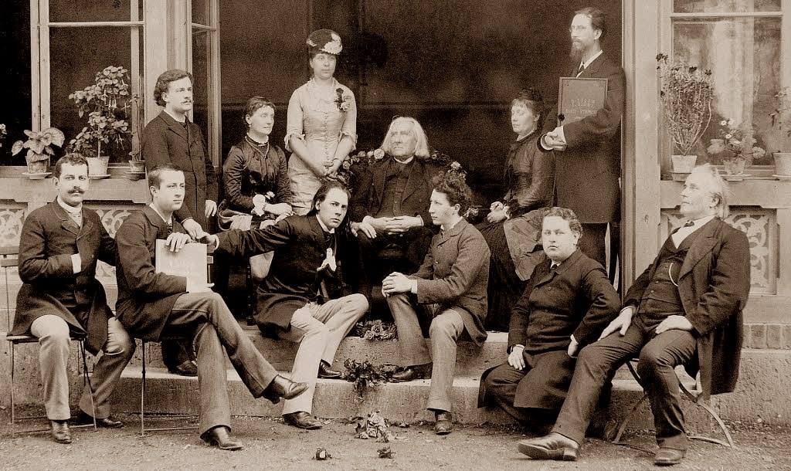
Liszt Ferenc tanítványai körében a születésnapján (Weimar, 1884)

Slide 25
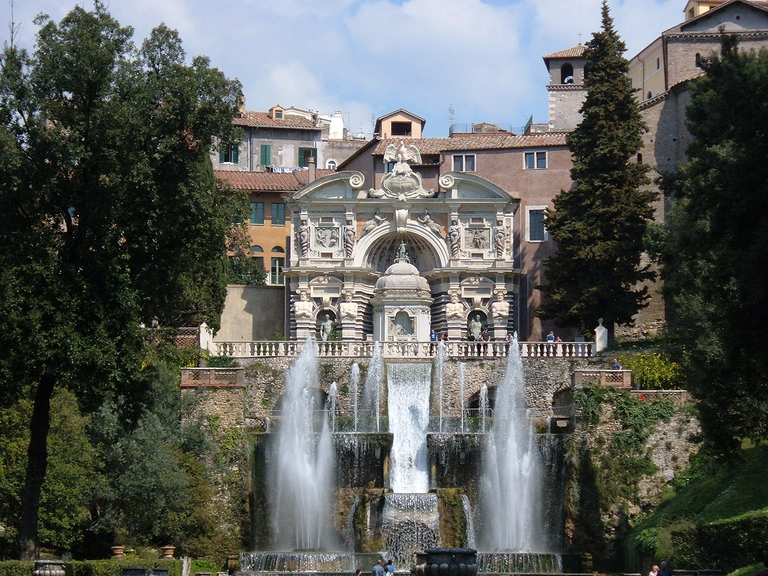
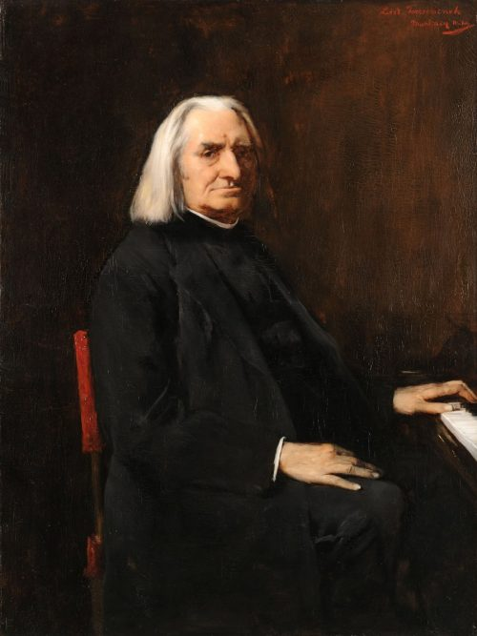
Zene: A Villa D Este szökőkútjai
Munkácsy Mihály festménye
az idős Liszt Ferencről
(1886)

Slide 26
Évente több hónapot tölt Rómában. A Villa D,Este szökökútjai már-már impresszionista festmény, Debussy és Ravel műveinek előképe.
Egyházzenei reformtörekvései kudarcot vallanak, ennek ellenére felveszi a négy alsóbb rendet és haláláig hordja a papi ruhát.
Utolsó éveiben főként egyházzenei műveket komponál szokatlanul modern, szinte minimalista eszköztelenséggel. Művei meditatívak és spirituálisak.

Slide 27
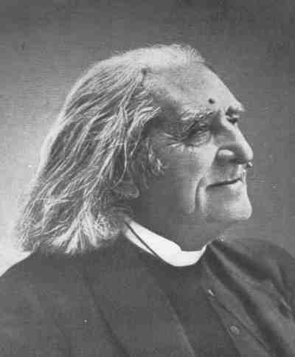
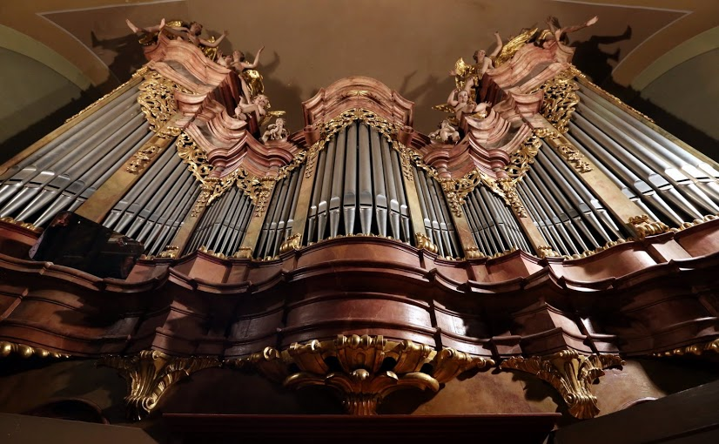
Liszt orgonistaként is kiváló volt. E műve Bach előtti tisztelgés.
Zene: B-A-C-H preludium és fúga

Slide 28
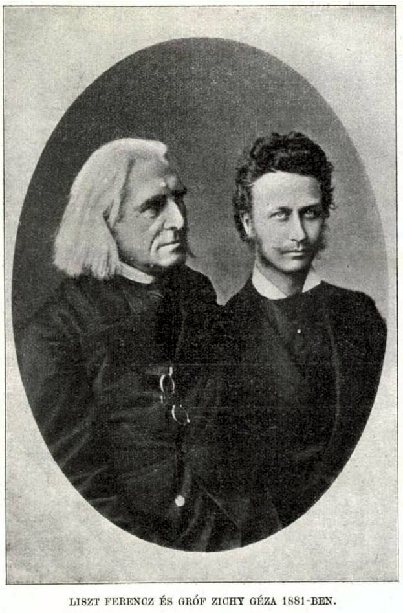
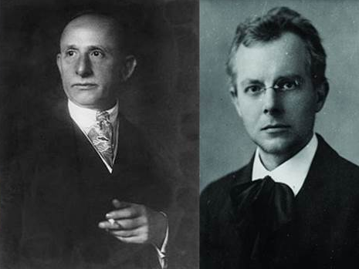
Liszt Ferenc – Thomán István – Bartók Béla

Slide 29
Idős korában is sokat utazik, élete a Róma -Weimar –Budapest háromszögben zajlik.
A Zeneakadémia első elnöke 1875-től, megalapulásától. Erkellel együtt irányítja az intézményt. Innen indulnak el a jövő nagy tehetségei, Bartók, Kodály, Dohnányi, Weiner és még sokan mások az új század új zenéi felé.
Zenepedagógusként fő törekvése a mű központi gondolatának, eszmei tartalmának kifejezésre juttatása. Akadémikus kényszer nélkül, kötetlen stílusban tanít, pedagógiai sikerének titka az ösztönző erőben és a példamutatásban keresendő.

Slide 30
Életműve 1300-1400 alkotás, a noktürnöktől a rapszódiákig minden műfajban maradandót alkotott. Művei az egész világon a legtöbbet játszottak közé tartoznak.
Liszt Ferenc Bayraithban hunyt el 75 éves korában, 1886-ban. Humánus, nemes lelkű, nagy ember költözött el vele a halhatatlanságba.

Slide 31
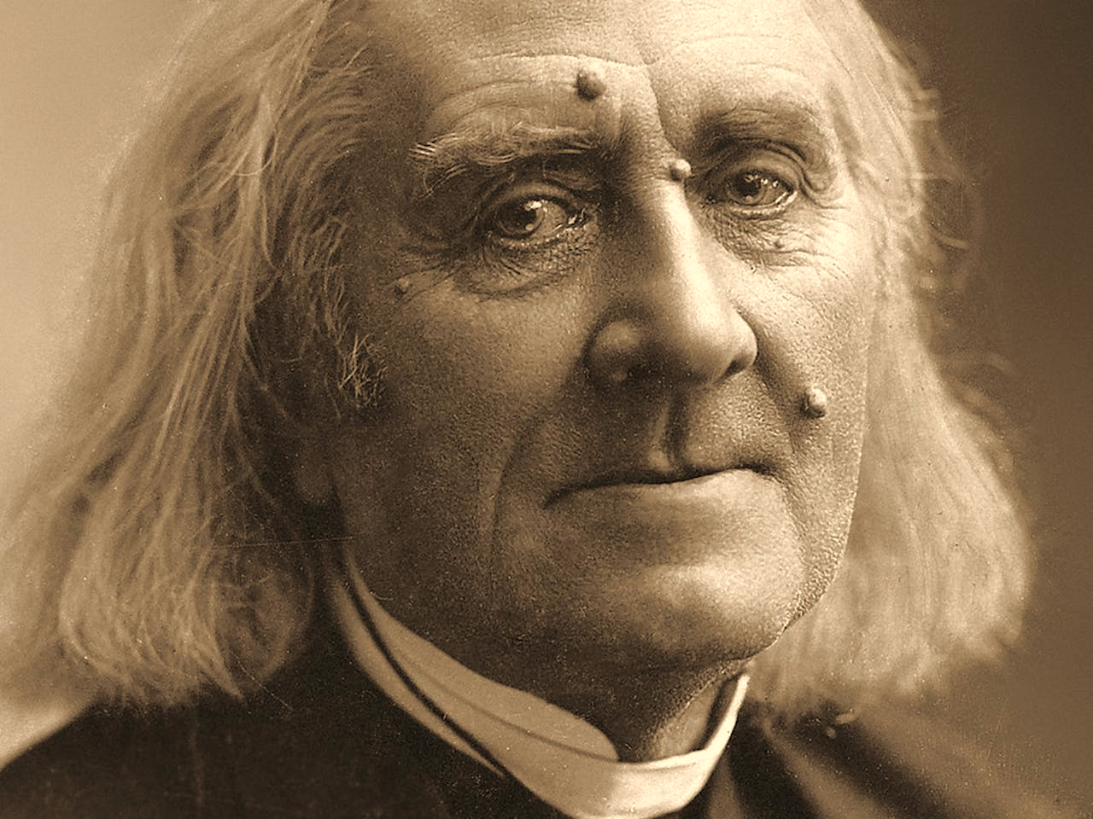

Slide 32
Köszönöm a figyelmeteket!
2025 Jk

